Slide 1


Informe de Gestión
Año 2.015

Slide 2
Centro Solidario
Madre de la Esperanza
Medellín
Logros
Fortalecimiento del trabajo en equipo.
Se trabajo la reverencia como actitud diferenciador del servicios de los voluntarios.
Crecimiento del área de psicología (talleres, asesorías)
Programa Titanes de la Candelaria (escuela de futbol)
170 familias beneficiarias
36 Voluntarios
2015
111 familias beneficiarias
25 Voluntarios
2014

Slide 3
Centro Solidario
Juan Pablo II
Medellín
Logros
Relación con la parroquia San Pio de Pietrelcina.
Mejoramiento de los espacios físicos. Contribuyó a dignificar la atención prestada a los beneficiarios. (Consultorio para asesorías psicológicas, salón principal)
La formación integral. Como eje de transversal de todos los programas y servicios.
Crecimiento del área de psicología (talleres, asesorías)
Relacionamiento con diferentes actores de la comuna.
573 familias beneficiarias
29 Voluntarios
2015
500 familias beneficiarias
30 Voluntarios
2014

Slide 4
Casa
San José
Cali
Logros
Nueva Casa, más amplia, fresca y segura.
Atención Centro día.
Donación en alimentos (140 kilos quincenales) BAA.
Capacitación en sistemas.
Acompañamiento de la secretaría de Salud.
Certificación del uso de suelo, planeación municipal.
Recreación, 1 vez al mes van al cine por parte de la corporación la recreación.
Vinculación laboral de un beneficiario del comedor.
8 Internos
20 personas (promedio) Comedor
2015
7 Internos
40 personas Comedor
2014

Slide 5
Frente
Solidario
Santa María de la Caridad
Bello
Logros
Apoyo de la parroquia Santa Ana.
Fortalecimiento espiritual al programa de formación, Eucaristía antes de los grupos.
Fidelidad de los beneficiarios.
82 familias beneficiarias
4 Voluntarios
2015
60 familias beneficiarias
2014
8 Voluntarios

Slide 6

Frente Solidario
Sagrado Corazón
Oriente Antioqueño
Espiritualidad y Apostolado - Programa Solidario. Colegio Sagrado Corazón Montemayor
Campaña Escolar
Brigada de Salud
Costurero
Campañas Navideñas
Programas
Servicios
Campañas
219 familias beneficiarias
2015
El Hueco - Rionegro
I.E. La Milagrosa - Guarne
I.E. Cristo Rey – Carmen de Viboral
Zonas
atendidas

Slide 7
Nuevos Relacionamientos
Medellín
Alcaldía
Secretaría de participación ciudadana.
Agencia de cooperación e inversión de Medellín y el área metropolitana ACI.
Consejo municipal de voluntariado.
Cali
Alcaldía
Secretaría de Salud
Banco de Alimentos Arquidiocesano

Slide 8
Campaña
La Caja del amor
Ciudad | 2015
Medellín | 2.982
Cali | 3.100
Bogotá | 1.525
Fonseca - La Guajira | 100
Pereira | 315
Armenia | 288
Bucaramanga | 350
Manizales | 196
Cúcuta | 221
San Andrés – Isla | 175
Total | 9.252
Ciudad | 2014
Medellín | 3.631
Cali | 3.500
Bogotá | 1.226
Fonseca - La Guajira | 110
Pereira | 335
Armenia | 255
Bucaramanga | 450
Manizales | 200
Cúcuta | 175
San Andrés – Isla | 180
Cartago – Valle | 75
Total | 10.137

Slide 9
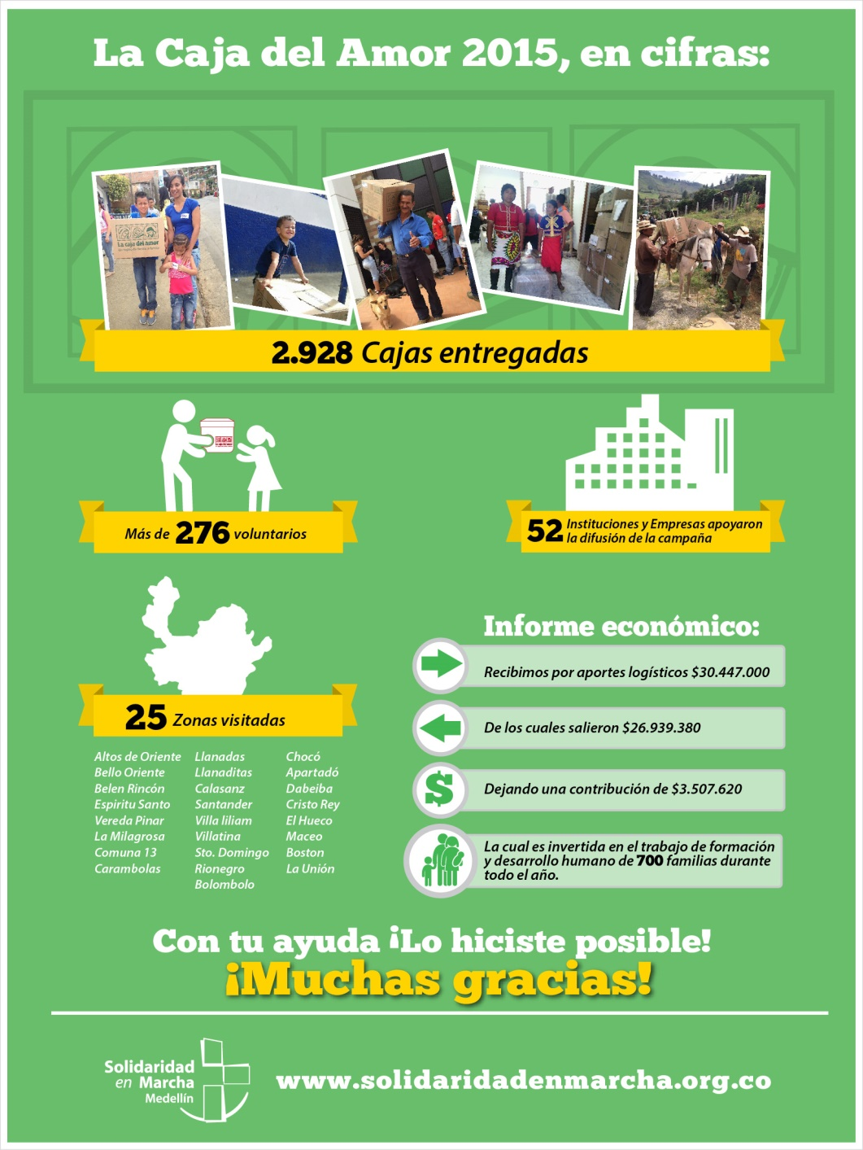
Navidad
es Jesús
2.015
Voluntarios | Niños | Visitas
60 | 1.500 | 8
Campañas en Antioquia
2.014
Voluntarios | Niños | Ancianos
75 | 2.027 | 208

Slide 10
Programas educativos, recreativos, culturales y deportivos.
ColombiaCrece - Medellín
Se apoyó el proceso formativo de 30 niños y 20 jóvenes
Se lograron 2 nuevos convenios para el año en curso.
Se comenzó a trabajar proyectos comunes con Bogotá
Certificación de 30 voluntarios por parte de la alcaldía.
Comparte
Se trabajó con 80 niños
Se lanzó el Plan Padrino.
Se realizó la primera Clausura externa, donde se llevaron alrededor de 50 niños al San Fernando donde mostraron lo aprendido durante el año.
Titanes de la Candelaria
Se estableció la plataforma estratégica del programa
Se trabajó con 20 niños, que comenzaron a crecer a nivel táctico y técnico
Uniformes completo para todo el equipo
Vinculación de dos cooperantes para apoyar el transporte y canchas

Slide 11
Actividades Pro Fondos
Cena Solidaria
Colecta Solidaria
Año 2.014
127 personas $3´612.000
Año 2.015
95 personas
$ 2.800.000
Año 2.014
$6´900.450
Año 2.015
$ 6.118.200
Bazares Solidarios
Año 2.015
$ 5.901.000
Bono Solidario
Actividad Nueva
(2 bazares anuales)
Año 2.014
$2´200.000
Año 2.015
$ 120.000

Slide 12
Contribución Campañas
La Caja del Amor
Año 2.015
$ 28.235.040
Año 2.014
$18´524.250
Tarde de la gratitud
Año 2.015
$ 811.400
Actividad Nueva
(39 asistentes)
En Compañía de María
Año 2.014
$910.000
Año 2.015
$ 130.000

Slide 13

Gestión de
Proyectos
Educando para el Amor
https://www.youtube.com/watch?v=-R0Ggy6m_sY
Notas generales de evaluación 2015:
Faltaron espacios para compartir con los padres de familia.
Algunos temas deben ser contextualizados a la realidad de la población con la que se trabajo.
2. Programa de formación Integral
35 temas elaborados y dictados.
Nota general de evaluación 2015
La metodología del programa esta en reflexión, ya que no es fácil el seguimiento al avance personal de cada beneficiario, se propone la metodología de Itinerario para que el crecimiento de cada participante este basado en el cumplimiento de objetivos personales más concretos. Cada participante tendrá el compromiso de autoevaluarse.

Slide 14
Informes Financieros
Año 2.014
XXXXXXX

Slide 15
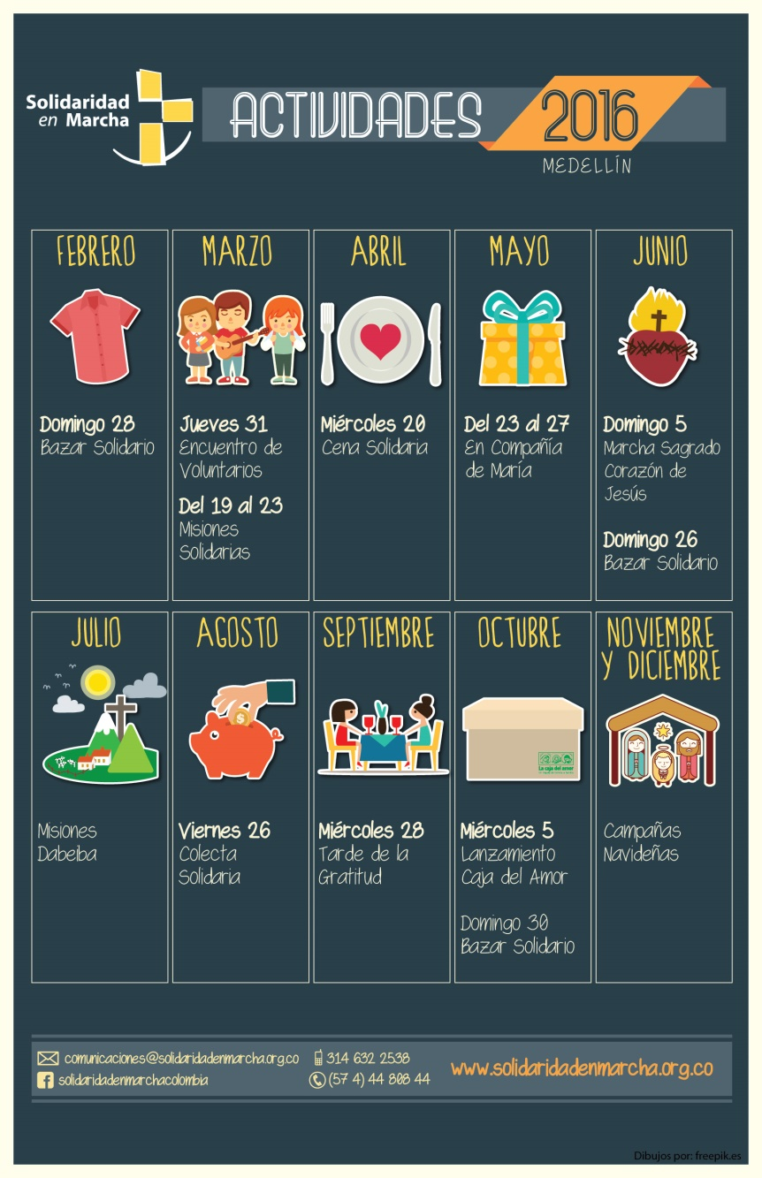
Planeación actividades 2016
Plan de cooperación
Modelo de costos y presupuestos (P/S/C)
Modelo de comunicación para el fortalecimiento del voluntariado
Planeación Estratégica - Metodología scrum
Seguimiento a propuestas de la asamblea general MVC 2015
Creación del banco de proyecto

